Slide 1
Lección 11 para el 15 de marzo de 2025
¿QUÉ MÁS PUDE HACER?

Slide 2
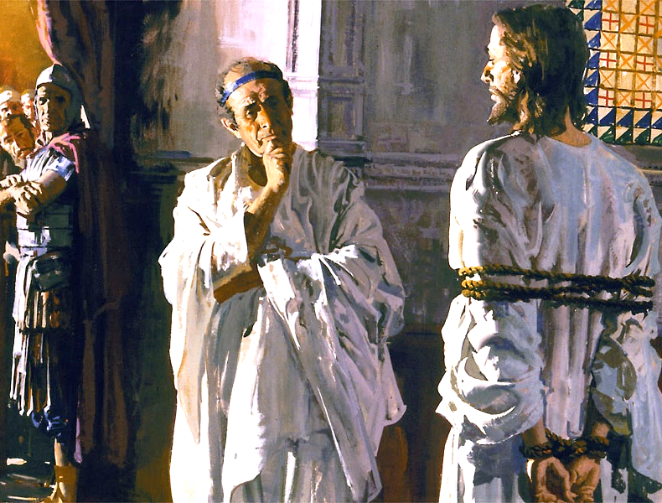
“Entonces Pilato le dijo: ‘¿Luego, tú eres rey?’ Respondió Jesús: ‘Tú lo has dicho. Yo soy rey. Yo para esto he nacido, para esto he venido al mundo, para dar testimonio de la verdad. Todo el que es de la verdad oye mi voz’ ”
Juan 18:37

Slide 3
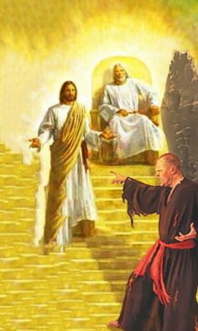
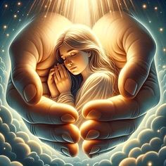
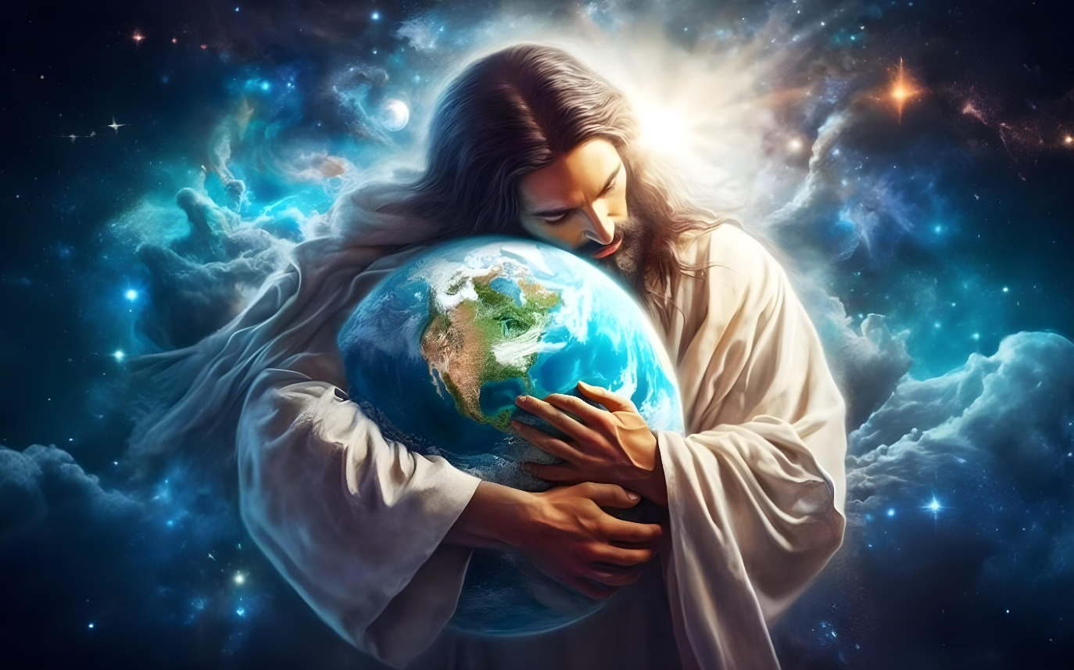
Satanás y sus secuaces han puesto en entredicho el carácter de Dios ante los ángeles y ante todo el Universo.
Aquí en la Tierra, pocos pensamos que Dios es amor, y que se preocupa por nosotros.
¿Qué puede hacer Dios para vindicar su carácter? ¿Cómo puede convencer a los ángeles, y a todos los demás seres que Él ha creado, de la sinceridad de su amor por ellos?
El vencedor del conflicto:
La victoria de Jesús.
El significado de la cruz.
¿Qué más pude hacer?
Esperaba dulzura y recibí amargura.
Entregué amor y recibí odio.
La vindicación del carácter de Dios:
Juzgando a Dios.

Slide 4
EL VENCEDOR DEL CONFLICTO

Slide 5
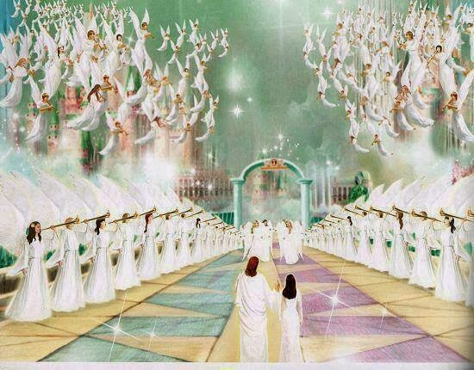
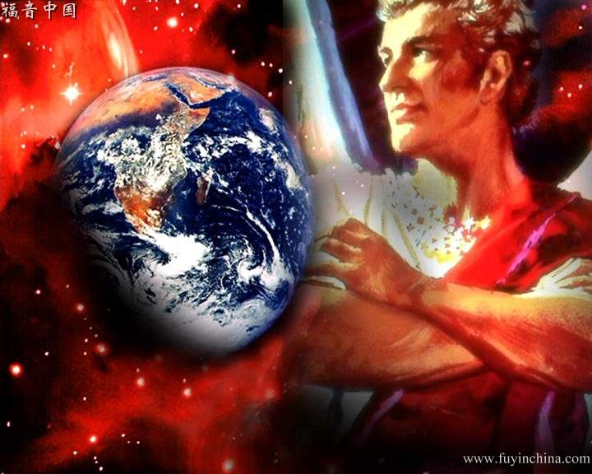
LA VICTORIA DE JESÚS
“Al que venciere, le daré que se siente conmigo en mi trono, así como yo he vencido, y me he sentado con mi Padre en su trono” (Apocalipsis 3:21)
Satanás mantiene que el carácter de Dios es el de un tirano. Pero ¿cuál es el carácter de Sanatas?
Es un engañador (Ap. 12:9)
Es un homicida (Jn. 8:44)
Es un acusador (Ap. 12:10; Zac. 3:1-2)
Es un usurpador (1Jn. 5:19)
Por sus mentiras, le quitó a Adán su dominio sobre la Tierra, convirtiéndose en el “príncipe de este mundo” (Jn. 14:30). Pero Jesús vino a quitarle su dominio (1Jn. 3:8).
Con su vida, Jesús dio testimonio de la verdad (Jn. 18:37)
Con su muerte obtuvo la victoria sobre el diablo, y demostró el amor y la justicia de Dios (Ro. 3:25-26; 5:8)
Finalmente, destruirá a Satanás, a la muerte, y al mal (Ap. 20:10, 14)
Gracias a la victoria de Jesús, nuestra victoria está también asegurada (Ap. 12:11).

Slide 6
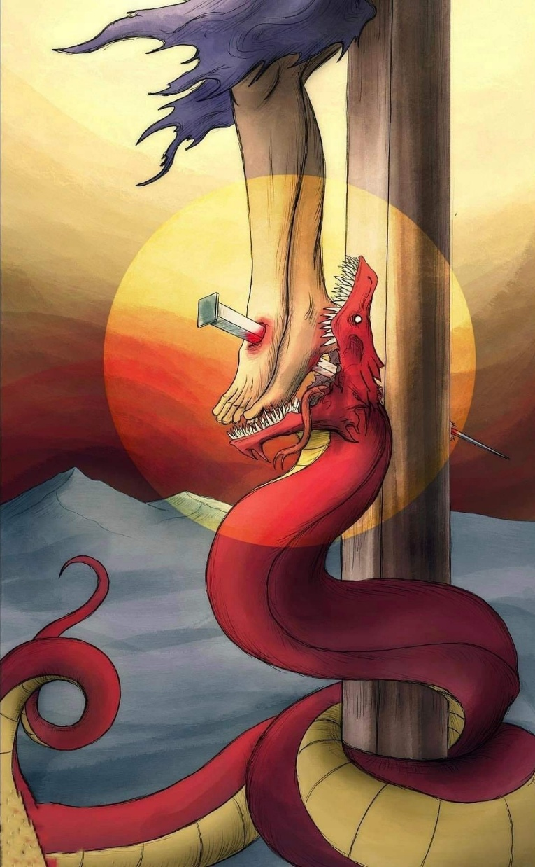
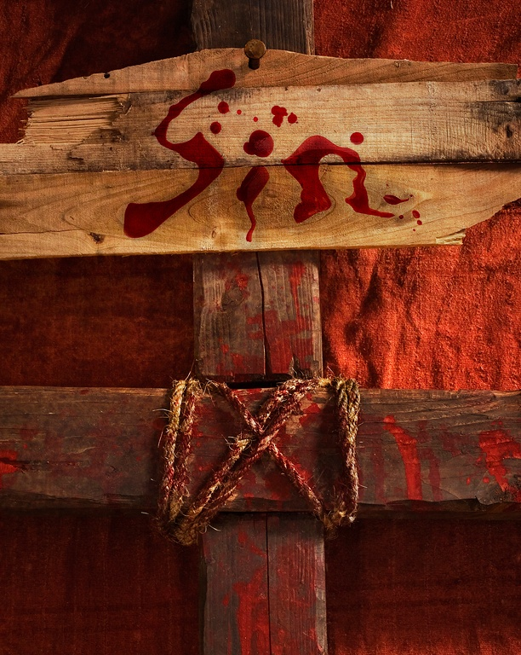
EL SIGNIFICADO DE LA CRUZ
“y despojando a los principados y a las potestades, los exhibió públicamente, triunfando sobre ellos en la cruz” (Colosenses 2:15)
Colosenses 2:13-15 nos muestra claramente la obra de Jesús en la cruz: “os dio vida […] perdonándoos todos los pecados”. ¿En base a qué nos perdonó? Pagando el precio de nuestro pecado, “anulando el acta de los decretos que había contra nosotros, […] y clavándola en la cruz”. Al mismo tiempo, “exhibió públicamente” a Satanás y a sus ángeles, “triunfando sobre ellos en la cruz”.
En el mismo momento en el que Satanás pensó que infringía una herida mortal a Jesús [en el talón (Gn. 3:15)], puso en evidencia ante el universo su verdadero carácter. Los ángeles comprendieron horrorizados el verdadero significado y el coste del pecado. Satanás fue desacreditado ante el universo, y el carácter de Dios vindicado.
Pecado
Dios no necesitó recurrir a estratagemas engañosas, siempre ha obrado con amor y con justicia para obtener la victoria (Sal. 145:17).

Slide 7
¿QUÉ MÁS PUDE HACER?

Slide 8
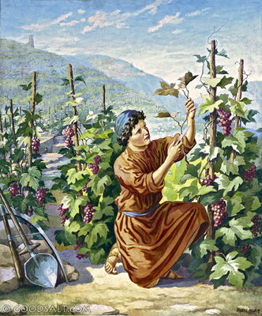
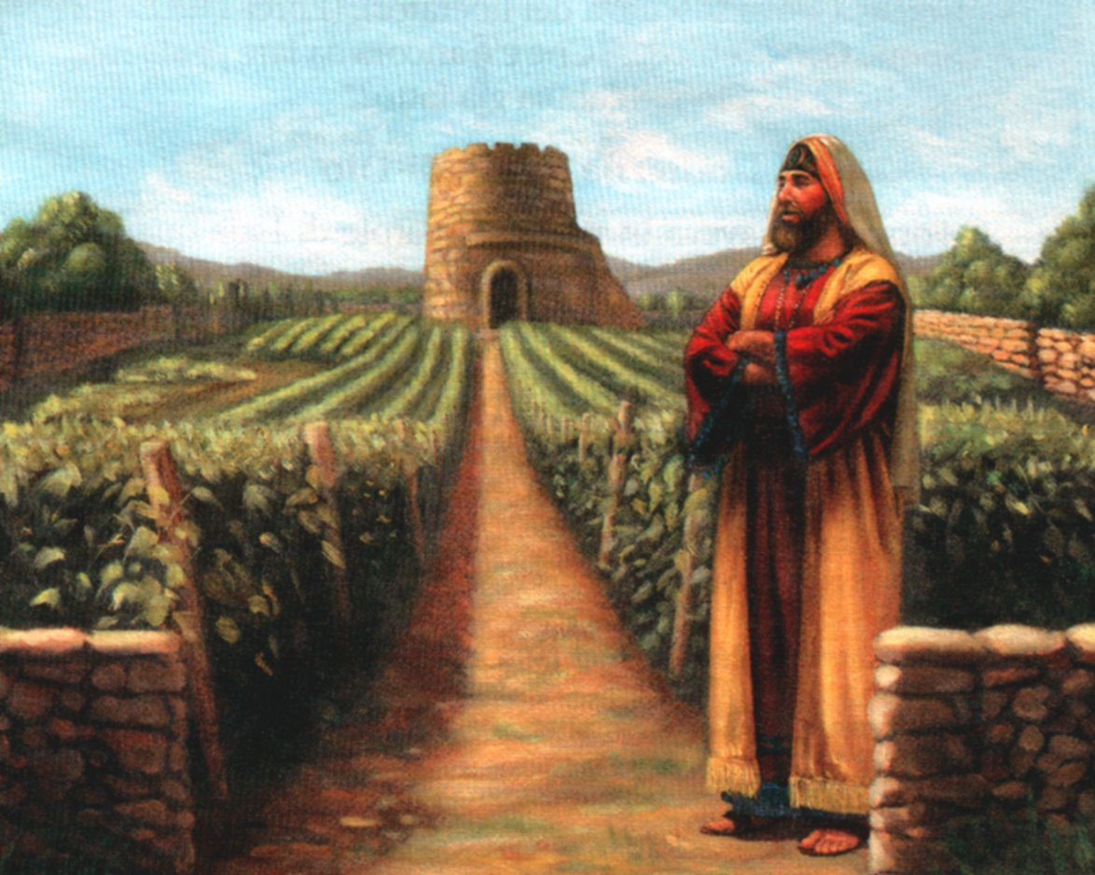
ESPERABA DULZURA Y RECIBÍ AMARGURA
“¿Qué más se podría hacer por mi viña que yo no lo haya hecho? Yo esperaba que diera buenas uvas; ¿por qué dio uvas agrias [apestosas, podridas]?” (Isaías 5:4 NVI)
Dios nos dotó de libre albedrío para que pudiésemos amarle y disfrutar de su amor. Pero ¿qué hemos hecho con nuestra libertad?
Isaías 5:1-7 nos muestra las expectativas de Dios, sus esfuerzos por atraernos, y la amarga respuesta que ha recibido.
Una pregunta destaca en esta parábola: “¿Qué más se podía hacer a mi viña, que yo no haya hecho en ella?” (Is. 5:4). Dios ha hecho todo lo posible, excepto una cosa: obligarnos a aceptarle.
Por eso, hay una invitación: “juzgad ahora entre mí y mi viña” (Is. 5:3). Sinceramente, merecemos ser “desarraigados”. Pero, gracias a Jesús, aún tenemos la oportunidad de dejar de ser uvas “apestosas” y dar “fruto para vida eterna” (Jn. 4:36).
¿Cómo vas a usar tu libre albedrío? ¿Cuál va a ser tu decisión?

Slide 9
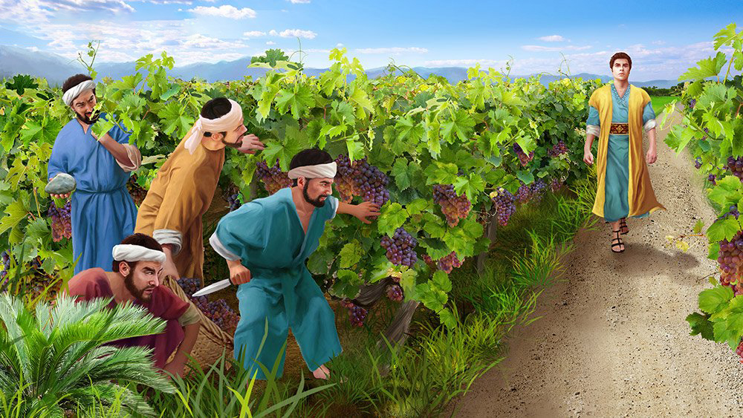
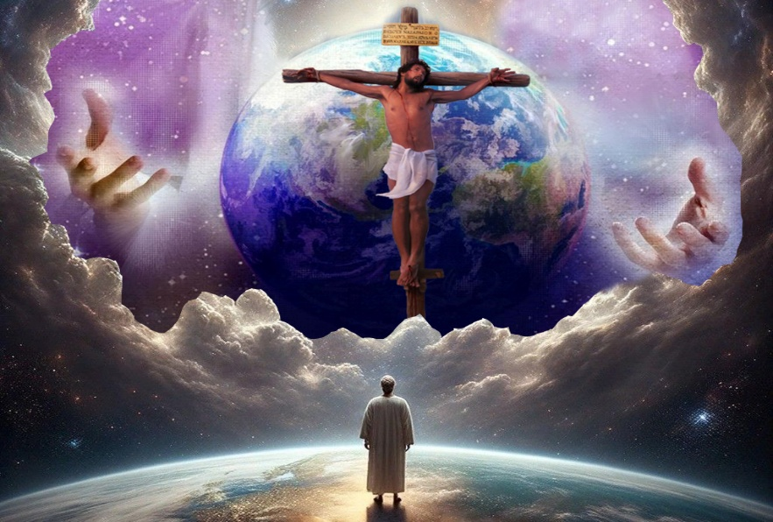
ENTREGUÉ AMOR Y RECIBÍ ODIO
“Mas los labradores, cuando vieron al hijo, dijeron entre sí: Este es el heredero; venid, matémosle, y apoderémonos de su heredad” (Mateo 21:38)
Jesús amplió la parábola de Isaías, mostrando el comportamiento de aquellos que debían cuidar de su viña (Mt. 21:33-41).
No solo se negaron a darle al Dueño lo que por derecho era suyo, sino que maltrataron –e incluso mataron– a sus mensajeros, los profetas (Mt. 21:34-35). Tras un segundo intento infructuoso, el Dueño envía a su propio hijo, Jesucristo (Mt. 21:36-37).
Muchas veces nos quejamos de nuestros sufrimientos, o del mal que aqueja al mundo. Pero ¿hemos pensado en el sufrimiento de Dios?
Repetidamente Dios ha clamado suplicándonos que nos volvamos a Él (Ez. 33:11). Ha entregado su don más valioso, su propio Hijo (Jn. 3:16). ¿Qué más pudo hacer?
La cruz demuestra que Dios hizo todo lo posible para mitigar y eliminar el mal, pero sin destruir el contexto necesario para el florecimiento del amor genuino.

Slide 10
LA VINDICACIÓN DEL CARÁCTER DE DIOS

Slide 11
JUZGANDO A DIOS
“porque sus juicios son verdaderos y justos” (Apocalipsis 19:2a)
Dios ha decidido hacer de su juicio un proceso transparente. Por eso, de algún modo, Él mismo se somete al juicio de sus criaturas. Desea que todos confíen en Su criterio. Para que el mal sea erradicado y no vuelva a levantarse, todos deben confiar en el carácter perfecto del Juez (Nahum 1:9 NVI).
Primera fase: El Juicio Investigador (Dn. 7:9-10)
Ante los ángeles y los mundos no caídos, Dios muestra todas las pruebas necesarias para salvar o condenar a los pecadores
Segunda fase: El juicio milenario (Ap. 20:4)
Los redimidos revisan las pruebas usadas en el Juicio Investigador
Tercera fase: El Juicio Final (Ap. 20:11-12)
Los impíos conocen las pruebas que les condenan
Fase final: Todos reconocen la justicia divina (Is. 45:23)
“para que en el nombre de Jesús se doble toda rodilla de los que están en los cielos, y en la tierra, y debajo de la tierra” (Flp. 2:10)

Slide 12
“El gobierno de Dios no se funda en una sumisión ciega ni en una reglamentación irracional, como Satanás quiere hacerlo aparecer. […] No puede aceptar un homenaje que no le sea otorgado voluntaria e inteligentemente. Una mera sumisión forzada impediría todo desarrollo real del entendimiento y del carácter: haría del hombre un simple autómata. Tal no es el designio del Creador. […] Nos invita a entregarnos a Él para que pueda cumplir su voluntad en nosotros. A nosotros nos toca decidir si queremos ser libres de la esclavitud del pecado para compartir la libertad gloriosa de los hijos de Dios”
E. G. W. (El camino a Cristo, pg. 43)

